Slide 1



Slide 2

Université Djilali Bounaama de Khemis Miliana
Faculté des sciences et de la technologie
Département de technologie
Option :Génie pharmaceutique
Thème :
Etude biochimique de l’influence du séchage sur la valeur nutritionnelle de deux variétés de blé dur Algériennes (Bousseleme et Simeto).
Devant le jury composé de :
-M^{r} HEMIS. M Président
-M^{r} MEKHANEG .B Encadreur
-M^{r} LARBI BOUAMRENE .O. Examinateur
Réalisée par :
BADAOUI Naima .
GOUASMI Razika.
.
Année universitaire : 2016 / 2017

Slide 3
Plan de Travail
01
Introduction
02
Matériels et méthodes
03
Résultats et discussions
04
Conclusion

Slide 4
Introduction
La production agricole dans le monde est fortement limitée par les conditions de milieu au premier rang des quelles figure la sécheresse .Cette dernière provoque une instabilité de la production suite aux fluctuations qui touchent surtout les cultures pluviales et plus particulièrement les céréales.
En Algérie, les céréales constituent l’alimentation de base de la population. Elles couvrent environ 60% des terres cultivées. Malheureusement, la production reste faible et les rendements oscillent aux grés des aléas climatiques .Cette situation a pour origine des variations climatiques défavorables marquées surtout par un déficit hydrique sévère et régulier, accompagné de fortes chaleurs de fin de cycle.
Aujourd’hui les céréales constituent une part importante des ressources alimentaires et des échanges économiques. La facilité de la culture permet d’atteindre une sécurité alimentaire qui est renforcée par les possibilités de stockage.
Le séchage est l’une des principales techniques de préservation des produits agricoles et alimentaires. Ce traitement thermique appliqué au blé dur induit à des modifications de la valeur nutritionnelle et son aptitude à la germination.

Slide 5
Objective
Test de germination des graines pour les deux variétés de blé dur .
Etude de la valeur nutritionnelle (lipides, protéines et amidon) après séchage par micro-onde.
Etude qualitative et quantitative des acides gras des deux variétés de blé dur .
Etude des lipides, protéines et amidon de deux variétés de blé dur.

Slide 6
Matériels et Méthodes

Slide 7

Diagramme du Protocole expérimental
Blé dur
« Bousseleme, Siméto »
Avant séchage
Séchage
Germination
t= (2 ; 4 ; 6) min
P= (100) W
D= (0.3 ; 0.5 ; 1) w /g
Germination
Broyage
Obtention de poudre
Extraction
Obtention l’huile
Les analyses physico-chimiques

Slide 8
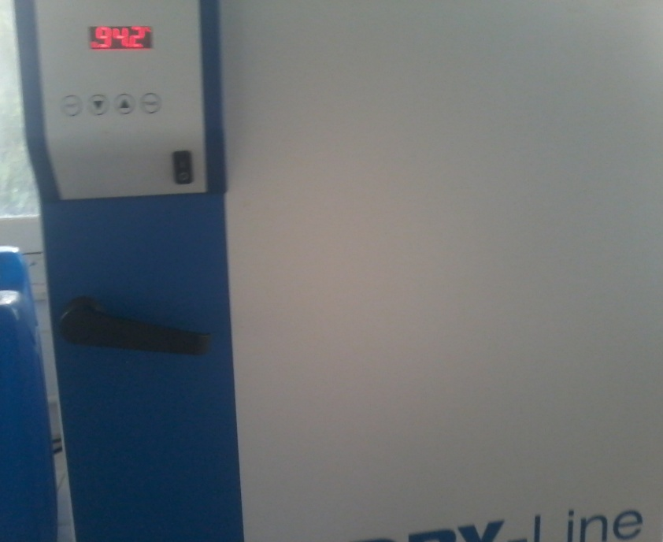
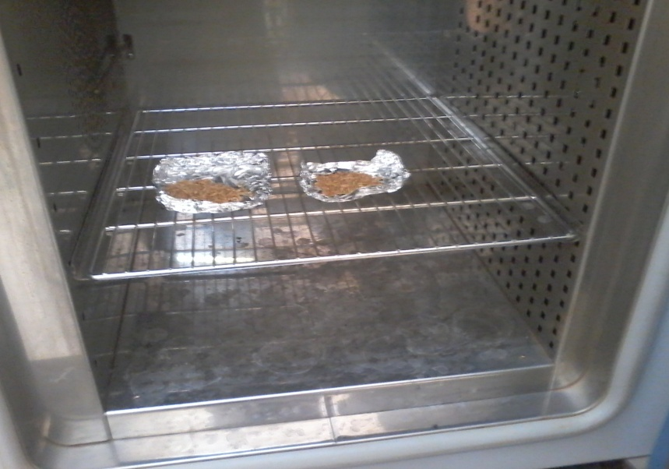
Détermination de l’humidité
S’exprime selon la formule suivante:
H (%) = [(P₀– P₁)/P₀] × 100
H (%) : Taux d’humidité exprimé en pourcentage.
P₀: Poids de l’échantillon avant séchage (g).
P₁: Poids de l’échantillon après séchage (g).
Figure : Appareil d’étuve

Slide 9

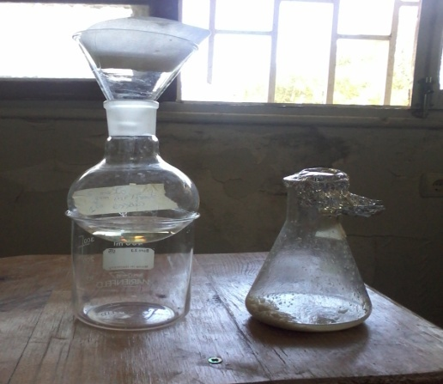
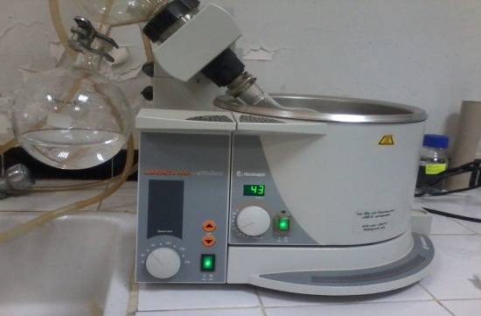
Extraction d’huile de blé dur de deux variétés
Grain de blé dur
Ether éthylique
Extraction par solvant
« Macération »
Filtration par papier filtre.
Huile +Solvant
Séparation par rota-vapeur
Huile brute
Détermination des caractéristiques d’huile
Détermination du rendement d’extraction
Figure :Opération pour l’extraction d’huile.

Slide 10
Détermination du rendement
Le rendement en huile est estimé par le rapport des masses de l’huile et de la matière végétale
Le rendement en huile est estimé par le rapport des masses de l’huile et de la matière végétale . Il est exprimé en pourcentage :
R(%) = (m _{E /} m _{MV}) × 100
R(%):Rendement en huiles exprimé en pourcent.
M_{E}: La masse d'huile obtenue.
m_{MV}: La masse de la prise d'essai de matière végétale utilisée.

Slide 11
Les analyses utilisées au sein de la filière céréales « Blé dur »:
Analyses physiologiques.
Analyses physicochimique.
Analyses biochimiques.
Analyses chromatographiques.

Slide 12
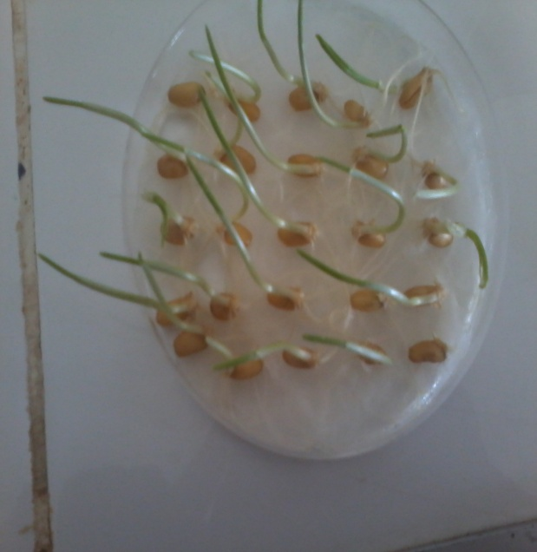
Analyses physiologiques
Test de germination
Le pourcentage de germination est exprimé par le pourcentage des graines germées par rapport au nombre total des graines par boite pétrie.
G = (N / NO) X 100
N: le nombre de grains germés en 3 jours.
NO : le nombre de graines utilisées pour chaque essai.

Slide 13
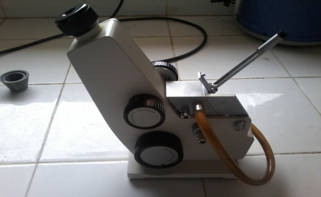
Analyses physico-chimiques
Propriétés physiques
Indice de réfraction
Densité relative
L’indice de réfraction n_{λ}^{t} se défini comme étant le rapport entre le sinus de l’angle de réfraction du rayon réfracté dans le milieu considère.
La densité d’huile est déterminée par le rapport entre la masse d’un certain volume d’huile et la masse du même volume d’eau distillée pris à la même température.

Slide 14
Propriétés chimique
Détermination du pH
Le pH « potentiel hydrogène »mesure l’activité chimique des ions hydrogènes H⁺ en solution.
L'indice d'acide de l’huile de blé revient à neutraliser l’acide libre de celles-ci par KOH dans l'éthanol.
Indice d'acide
Hydrolyse des esters par chauffage, dans des conditions définies, en présence d'une solution éthanoïque titrée d'hydroxyde de potassium, et dosage de l'excès par une solution titrée d'acide chlorhydrique.
Indice d'ester
Indice de saponification
L’indice de saponification est le nombre de milligramme d’hydroxyde de potassium nécessaire pour saponifier un gramme de l’huile végétale.

Slide 15
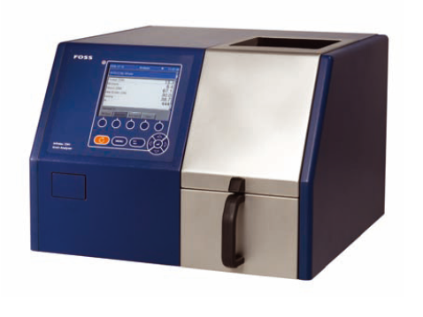
Analyse biochimique
Nous avons utilisé un appareil ‘’ InfratecFoss1241’’utilisant le proche infrarouge pour déterminé l’humidité, la teneur en protéine et l’amidon de graine de blé dur.
Le principe de mesure repose sur le fait que ces constituants tels que l’humidités , les protéines et l’amidons absorbent le rayonnement électromagnétique dans le domaine spectral du proche infrarouge.
.
Figure : Appareil d’Infratec Foss 1241

Slide 16
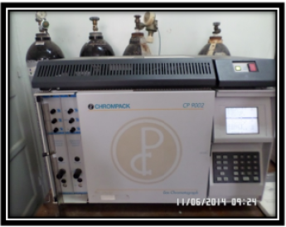
Analyse chromatographique
CPG
La chromatographie en phase gazeuse CPG est une méthode d’analyse qui s’applique aux composes susceptible d’être vaporise par chauffage sans décomposition. C’est la technique la plus utilisée dans le domaine des huiles.
Figure : Appareil de CPG

Slide 17
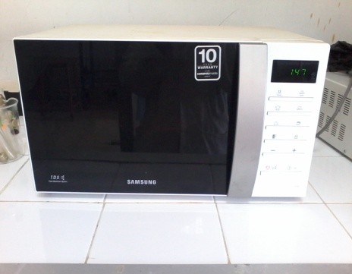
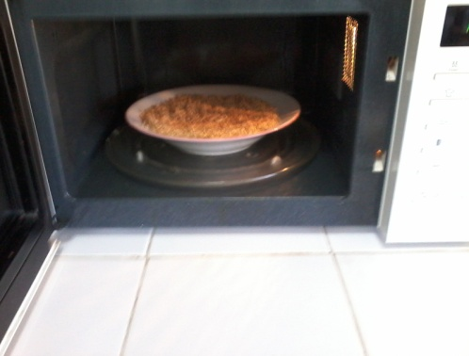

Séchage par micro-ondes de blé dur
Séchage par micro-ondes
Densité des micro-ondes
Temps des micro-ondes
0.3w/g
2 min
4 min
6 min
0.5w/g
1w/g

Slide 18
Test de détermination de puissance absorbé réel et densité de la puissance du Microonde
La valeur de la puissance absorbée est alors calculée par la formule suivante :
Où:
P : est la puissance absorbée du four micro-ondes (Watts).
∆T₁et ∆T₂ : sont les différences de température des deux récipients respectivement (°C).
La puissance absorbée du four MO= densité x masse des grains
Où:
Densité =La puissance absorbée du four MO / masse des grains

Slide 19
Résultats et discussions

Slide 20
Taux d'humidité des graines
La teneur en eau doit être comprise entre un minimum de 10 à et un maximum de 19%
Figure : taux d’ humidités des graines.

Slide 21
Résultats d’extraction d’huile
Rendement en huile
La première variété (Bousseleme) à enregistrée un rendement de 16.1% relativement élevés par rapport à la deuxième variété (Siméto) 12.%.
Figure: Rendement en huile pour les deux variété .

Slide 22
Résultats d’analyse physiologique
Taux de germination
Figure : taux de germination de deux variétés.

Slide 23
Résultats d’analyse physico-chimique de l’huile du blé dur
Les caractéristique physico-chimique des huiles du blé dur de deux variétés sont résume dans le tableaux suivant:
Huile | Bousseleme | Simeto | Norme codex
Indice de réfraction | 1.477 | 1.475 | 1.474-1.478
Densités | 0.761 | 0.732 | 0.924-0.931
pH | 0.761 | 0.732 | _
Indice d’acide(IA) (mg KOH/g d’huile) | 4.486 | 4.400 | _
Indice d’ester (I_{E}) (mg KOH/g d’huile) | 0.078 | 0.074 | _
Indice de saponification (Is) (mg KOH/g d’huile) | 0.614 | 0.505 | _

Slide 24
Résultats d’analyse biochimique du blé dur
Tableaux :Teneure en protéine et l’amidon.
Blé dur | Bousseleme | Siméto | Norme codex
Teneur en protéine | 17.40 | 17.50 | 12-15
Teneur en amidon | 61.90 | 61.60 | 60-72

Slide 25
Résultats et discussions du séchage par micro-onde
Résultats des tests de détermination de puissance absorbée réelle et de densité du micro-onde
P(W) | T_{i1} (°C) | T_{f2} (°C) | T₁ (°C) | T_{i1} (°C) | T_{f2} (°C) | T₂ (°C) | P réelle (W)
100 | 24 | 25 | 1 | 24 | 24.9 | 0.9 | 66.5
180 | 24 | 26 | 2 | 24 | 25.9 | 1.9 | 136.5
300 | 24 | 27.8 | 3.8 | 24 | 27.9 | 3.9 | 269.5

Slide 26
Résultat d’extraction de l’huile après les tests de séchage par MO
Rendement en huile
Bousseleme
Siméto

Slide 27
Résultats d’analyse physiologique du blé dur après séchage par MO
Taux de germination
Bousseleme
Siméto

Slide 28
Les Résultats d’analyse physico-chimique du blé dur après séchage par MO.
 |  | Propriétés chimique |  |  |  | Propriétés physique
Les paramètres de séchage |  | Les indices |  |  | pH | I_{R} | Densité
 |  | I_{A} | I_{E} | I_{S}
D=0.3w/g | 2 min | 0.075 | 0.595 | 0.670 | 5.359 | 1.476 | 0.885
 | 4 min | 0.078 | 0.620 | 0.698 | 5.462 | 1.478 | 0.923
 | 6 min | 0.081 | 0.641 | 0.722 | 5.652 | 1.488 | 0.956
D=0.5w /g | 2 min | 0.077 | 0.611 | 0.688 | 5.371 | 1.477 | 0.875
 | 4 min | 0.081 | 0.629 | 0.710 | 5.481 | 1.480 | 0.912
 | 6 min | 0.088 | 0.650 | 0.738 | 5.662 | 1.490 | 0.937
D=1w/g | 2 min | 0.078 | 0.640 | 0.718 | 5.393 | 1.478 | 0.859
 | 4 min | 0.084 | 0.670 | 0.754 | 5.414 | 1.485 | 0.899
 | 6 min | 0.090 | 0.691 | 0.781 | 5.548 | 1.493 | 0.914

Slide 29
Les résultats d’analyse physico-chimique de blé dur (Siméto) sont résume dans le tableaux suivant :
 |  | Propriétés chimique |  |  |  | Propriétés physique
Les paramètres de séchage |  | Les indices |  |  | pH | I_{R} | Densité
 |  | I_{A} | I_{E} | I_{S}
D=0.3w/g | 2 min | 0.072 | 0.494 | 0.566 | 5.372 | 1.475 | 0.870
 | 4 min | 0.075 | 0.525 | 0.600 | 5.573 | 1.477 | 0.921
 | 6 min | 0.077 | 0.556 | 0.633 | 5.776 | 1.489 | 0.944
D=0.5w /g | 2 min | 0.074 | 0.503 | 0.577 | 5.405 | 1.479 | 0.860
 | 4 min | 0.077 | 0.528 | 0.605 | 5.637 | 1.480 | 0.907
 | 6 min | 0.079 | 0.560 | 0.639 | 5.775 | 1.493 | 0.913
D=1w/g | 2 min | 0.078 | 0.533 | 0.611 | 5.452 | 1.476 | 0.849
 | 4 min | 0.081 | 0.541 | 0.622 | 5.587 | 1.488 | 0.895
 | 6 min | 0.088 | 0.562 | 0.650 | 5.761 | 1.492 | 0.915

Slide 30
Résultats d’analyses biochimiques de blé dur après séchage
Humidité
Paramètres de séchage |  | Humidité de variété « Bousseleme » | Humidités de variétés « Siméto »
D= 0.3w/g | 2min | 11.50 | 10.60
 | 4min | 11.70 | 11.30
 | 6min | 11.30 | 10.50
D=0.5w/g | 2min | 11.40 | 10.50
 | 4min | 11.40 | 11.30
 | 6min | 11.10 | 10.30
D= 1w/g | 2min | 11.10 | 10.20
 | 4min | 10.90 | 10.00
 | 6min | 10.50 | 09.70

Slide 31
Protéine
Paramètres de séchage |  | Protéine de variété « Bousseleme » | Protéine de variété « Siméto »
D= 0.3w/g | 2min | 16.40 | 14.30
 | 4min | 17.30 | 17.60
 | 6min | 16.30 | 14.10
D=0.5w/g | 2min | 16.00 | 13.20
 | 4min | 17.30 | 17.50
 | 6min | 16.80 | 13.90
D= 1w/g | 2min | 15.70 | 13.20
 | 4min | 15.90 | 13.30
 | 6min | 15.80 | 13.30

Slide 32
Amidon
Paramètres de séchage |  | Amidon de variété « Bousseleme » | Amidon de variété « Siméto »
0,3 W/g | 2 min | 62.00 | 64.10
 | 4 | 61.90 | 61.50
 | 6 | 62.00 | 64.20
0,5 | 2 | 62.00 | 65.10
 | 4 | 61.50 | 61.50
 | 6 | 61.50 | 60.20
1 | 2 | 62.10 | 65.00
 | 4 | 62.00 | 65.20
 | 6 | 61.90 | 65.40

Slide 33
Résultats d’analyse chromatographique du blé dur après séchage
Acide gras | Dénomination | Bousseleme Avant séchage | Siméto Avant séchage | Bousseleme Après séchage | Siméto Après séchage
C16:0 | Acide palmitique | 16.49 % | 16.84 % | 10.72 % | 8.38 %
C16:1ω7 | Acide palmitoléique | 0.25 % | 0.28 % | 11.23 % | 0.28 %
C18:0 | Acide stéarique | 1.81 % | 1.37 % | Trace | Trace
C18:1ω9 | Acide oléique | 22.92 % | 21.80 % | 15.32 % | 10.73 %
C18:2ω6 | Acide linoléique | 54.35 % | 55.09 % | 24.47 % | 24.21 %
C18:3ω3 | Acide linolénique | 3.47 % | 3.84 % | Trace | 0.96 %
C20:0 | Acide arachidique | 0.53 % | 0.74 % | Trace | 5.13 %

Slide 34
Conclusion
D’après notre étude nous avons constaté que le séchage de blé dur à la densité 0.3w/g avec un temps 4min n’influe pas sur le taux de germination.
Les indices (indice d’acide, indice d’ester, indice de saponification) et pH augmentent après séchage lorsqu’on augmente la densité et le temps à une même puissance de 100w.
Le rendement en huile des deux variétés Bousseleme (16.06%) est plus élevé que la variété Sémito (12.09%) à la densité de 0.3w/g avec un temps 4min. Ceci s’explique que cette condition n’influe pas sur la qualité du blé.
La valeur nutritionnelle est exprimée en teneur en acides gras et le taux protéique, les résultats obtenus révèlent que l’huile des deux variétés est riche en acide linoliequeC18:2ω6et en acide oléique C18:1ω9 (54.35% et55.09) ;(22.92 %, 21.80 %) pour Bousseleme et Sémito respectivement.
Le taux protéique du blé dur est presque le même pour les deux variétés Bousseleme 17.30% et Siméto 17.60%, ainsi que pour le taux d’amidon, Bousseleme 61.90 % et Sémito 61.50 % à la densité 0.3 w/g avec un temps 4min.
Enfin, on peut conclure que la densité 0.3w/g avec un temps 4min est la densité favorable pour faire le séchage sans influer sur le rendement et la valeur nutritionnelle de blé dur.

Slide 35
perspective
Comme perspectives cette étude doit être pour suivi sur d’autres variétés de blé dur, en variant la densité et la puissance de micro-onde pour pouvoir déterminer la densité optimale qui n’influe pas sur la valeur nutritionnelle.

Slide 36



Merci de votre Attention

